Slide 1
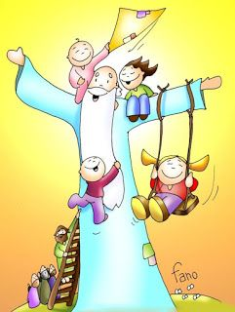
La creazione,
un gesto d’amore

Slide 2
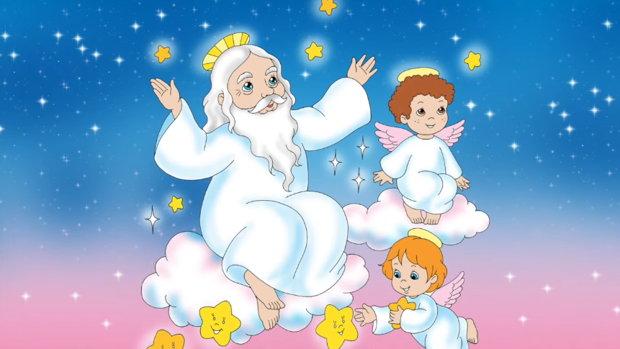
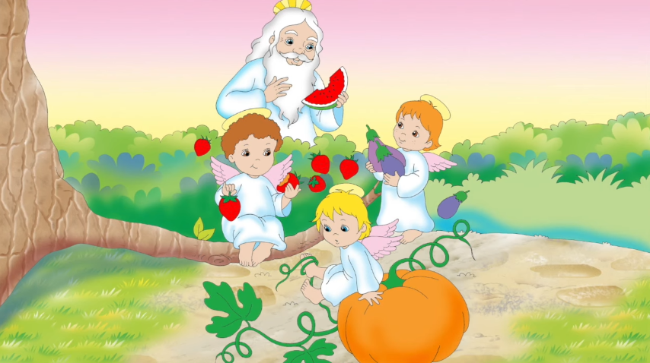
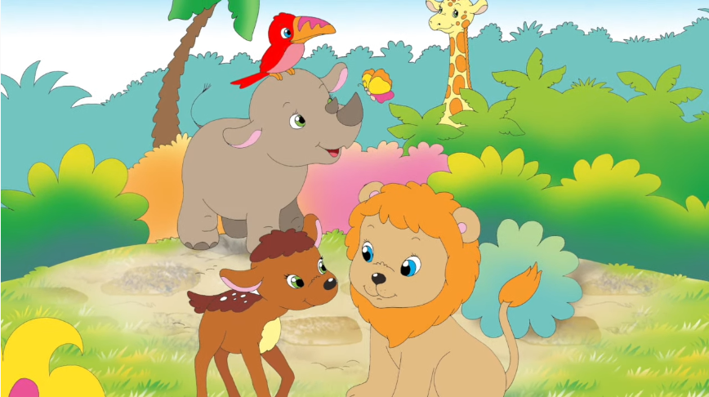

Slide 3
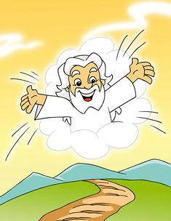
Attività
racconta la storia ascoltata, disegna la terra e il cielo e colora con la tecnica che preferisci

